Slide 1
МБОУ «СОШ №34 с УИОП»
Презентация
на тему:
Сервировка стола к завтраку.
Выполнила: Гофман Ирина.
Проверила: Сусло О.В.

Slide 2
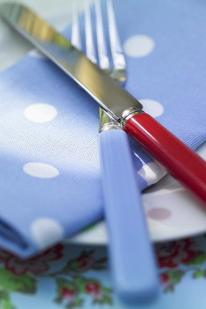
Что такое сервировка стола?
Сервировка стола к завтраку.
Сервировка – это подготовка и оформление стола для приёма пищи.
Необходимыми атрибутами сервировки является столовое бельё: скатерть , салфетки и столовые приборы.

Slide 3
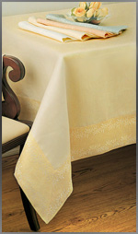
Скатерть – это платье для стола
Сервируя стол для завтрака, его застилают цветной скатертью для чайного стола, или однотонной, гладкокрашеной, для приёма пищи по утрам. Поверх скатерти кладут хлопчатобумажные или льняные салфетки. В некоторых случаях - бумажные.
На столе не должно быть лишних приборов.

Slide 4
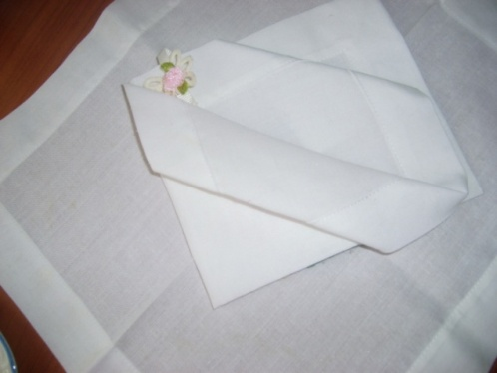
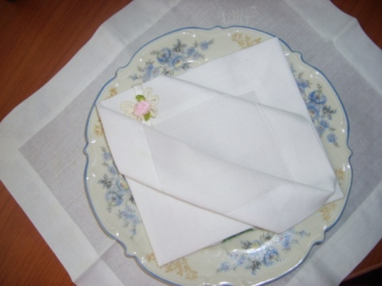
Что такое салфетка?
Салфетка – неизменный атрибут праздничного стола, маленькая, но нужная деталь, к которой мы все привыкли. Гармоничное сочетание скатерти и салфеток по цвету и материалу - ещё один важный момент в сервировке стола.
Совсем не обязательно класть салфетки точно такого же цвета, как скатерть, оттенки могут отличаться.

Slide 5
Как правильно пользоваться салфеткой?
Непосредственно перед едой салфетку нужно развернуть, сложить вдвое и положить изгибом к себе на колени.
Пальцы, случайно испачканные во время еды, осторожно вытирают верхней половиной салфетки, не снимая ее с колен.
Для обтирания губ салфетку берут с колен двумя руками, укорачивают путем перевертывания ее концов в ладони и, приложив середину к губам, промокают их о верхнюю половину салфетки.
Если к столу подаются салфетки для завтрака, то они разворачиваются на коленях полностью, а если для обеда - то наполовину. Пользуясь льняной или хлопчатобумажной салфеткой, не вытирайте ею рот, а чуть-чуть промокните губы. После еды, для вытирания губ и рук используют бумажные салфетки, которые потом небрежно свертываются и кладутся слева от столового прибора.

Slide 6
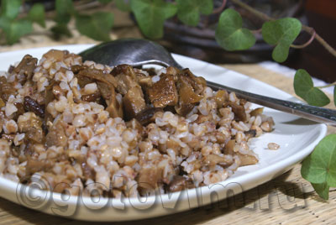
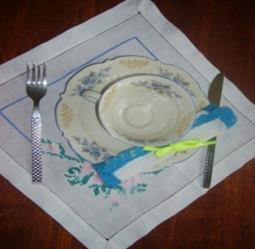
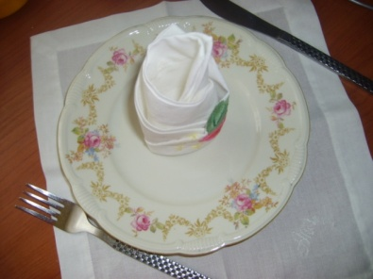
Добро пожаловать к столу!
Что подавать на завтрак?
Горячий напиток по утрам, после сна, способен поднятию настроения, тонуса. Рекомендуется, по утрам, принимать горячий чай, какао, молоко.
Горячие блюда, необходимый утренний рацион: каши,
омлеты, яичницы, а также бутерброды с сыром, маслом, колбасой.

Slide 7
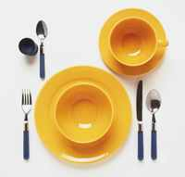
Правила сервировки стола к завтраку
На каждую салфетку ставят посуду для одного человека:
Закусочную тарелку – по центру, наискосок справа – блюдце с чашкой, ручка которой обращена влево, чайную ложку кладут на блюдце ручкой вправо. Вилку располагают слева от тарелки зубцами вверх, нож – справа лезвием к тарелке. Сваренное яйцо подают в специальной посуде и ставят справа от закусочной тарелки.

Slide 8
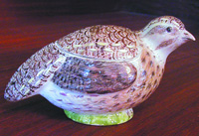
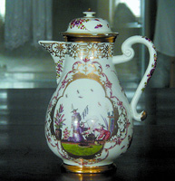
Столовые приборы на столе к завтраку
Также на стол необходимо поставить масленку и нож, которым каждый отрезает кусочек масла, кладёт себе на тарелку, а затем намазывает на хлеб своим ножом. Сахарницу и вазочку с вареньем или медом ставят на середину стола вместе с ложечками для раскладывания. Чай и кофе подают без сахара: каждый добавляет его по вкусу.
Масленка в виде куропатки.
Кофейник

Slide 9
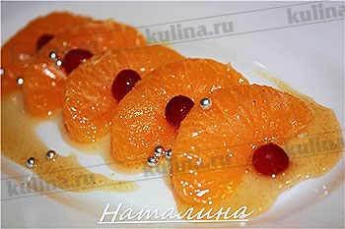
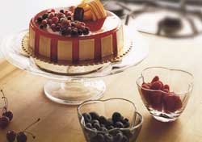
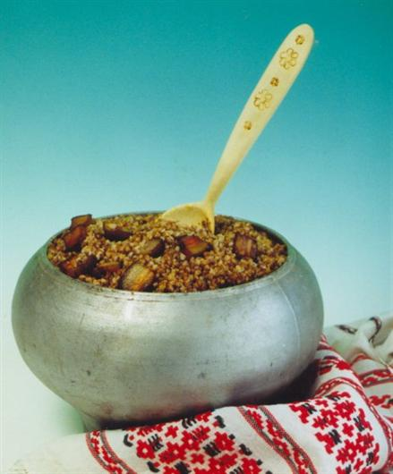
Каким должен быть завтрак?
Завтрак должен содержать:
Примерно 30% от общей калорийности суточного рациона.
Плотный белковый завтрак помогает мозгу проснуться и включиться в работу. Мы часто слышим, что для работы мозга нужны углеводы. Данное утверждение верно, но лишь отчасти. На самом деле работа мозга тесно связана с белками, аминокислоты которых принимают участие в синтезе нейромедиаторов, осуществляющих связь между клетками (нейронами) мозга.
Творог и гречка - завтрак для ума

Slide 10
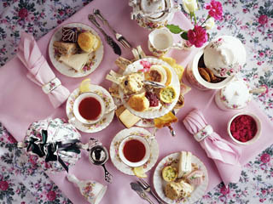
Добро пожаловать к завтраку!
Маленькие бутерброды, расположенные на общей тарелке, переносят специальными вилками на свою тарелку и съедают не разрезая, большие разрезают на маленькие кусочки с помощью ножа и вилки. Хлеб, если к нему не положена специальная вилка, берут руками, кладут на тарелку или салфетку. Если ломти большие, от них отламывают маленькие кусочки. Лучше всего хлеб сразу нарезать маленькими тонкими ломтями. На хлеб намазывают масло, паштет, икру. Их берут общим ножом, перекладывают на край своей тарелки, затем своим ножом переносят на хлеб.
Сервировка стола к завтраку.

Slide 11

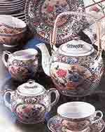
Чаепитие
    Чаепитие - прекрacный, европейский обычай. Подают чай в тонких чaшкaх. Каждый член семьи добавляет себе сам caхaр, молоко (сливки) или ломтики лимона по вкусу. Вместе c чaшкaми раздают небольшие чайные салфетки. К чаю можно подать мелкое песочное печенье или булочки.

Slide 12
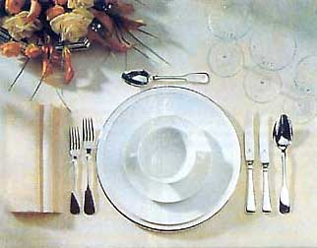
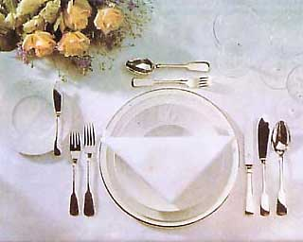
Варианты сервировки стола и цветочные композиции
Цветы, свежие или высушенные, лепестки или целые бутоны, комбинации или одиночные растения, представляют собой классический способ акцентирования центральной части стола

Slide 13
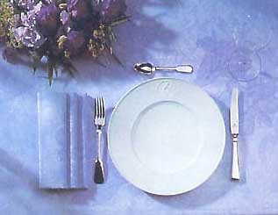
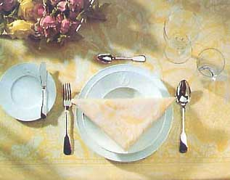
Цветы в сервировке
Это всегда оригинально, красиво и легко выполнимо. Главное достоинство цветов состоит в том, что они согласовываются с другими элементами на столе, располагаются ниже уровня глаз сидящих за столом.

Slide 14
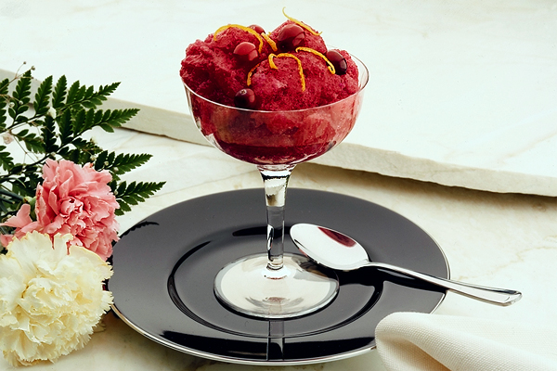
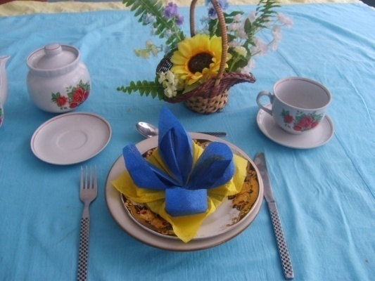
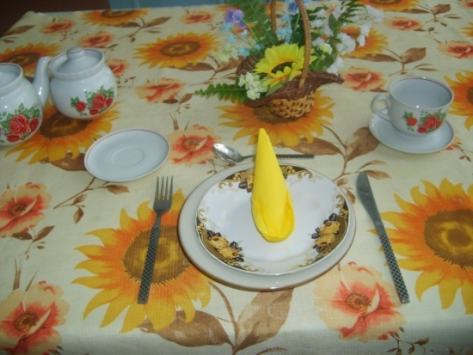
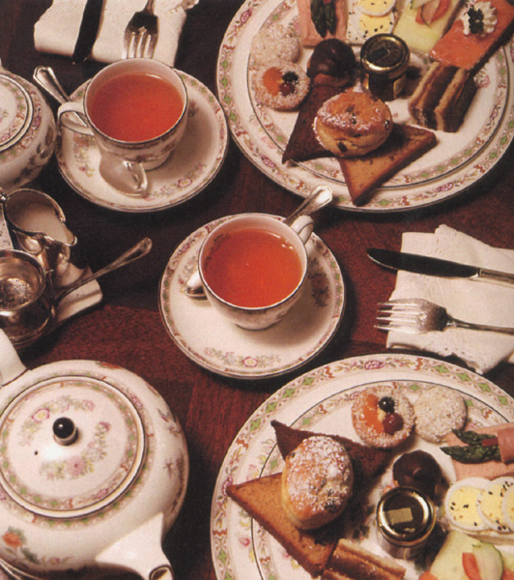
Примеры сервировки

Slide 15
Спасибо за внимание!

